Slide 1
第五章
随机变量的数字特征
与极限定理

Slide 2
数学期望
方差
协方差
相关系数、矩
大数定律
中心极限定理

Slide 3
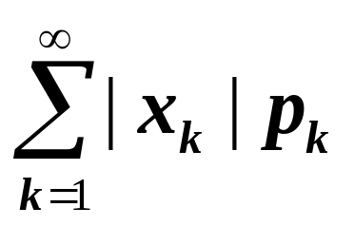
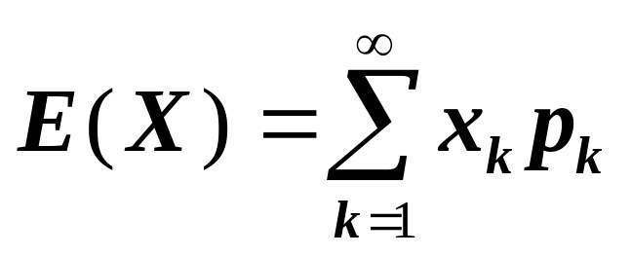
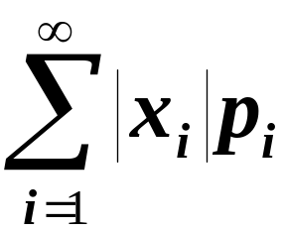
第一讲 数学期望
定义1 设X是离散型随机变量，它的概率分布列是: P(X=X_{k})=p_{k} , k=1,2,…
如果
有限,定义X的数学期望
也就是说,离散型随机变量的数学期望是一个绝对收敛的级数的和.
如果 发散，则X的数学期望不存在。

Slide 4
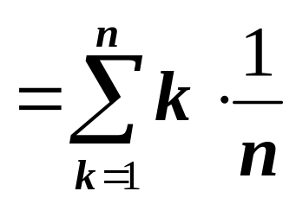
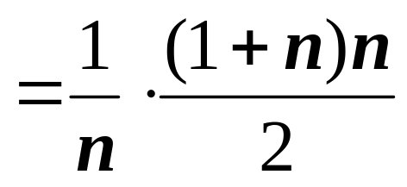
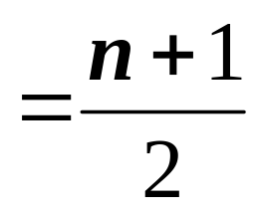
例2 某人的一串钥匙上有n把钥匙，其中只有一把能打开自己的家门，他随意地试用这串钥匙中的某一把去开门. 若每把钥匙试开一次后除去，求打开门时试开次数的数学期望.
解: 设试开次数为X,
P(X=k)= 1/n , k=1,2,…,n
于是
E(X)

Slide 5
例3 (0－1分布) 设X的分布列为
X | 0 1
P | 1－p p
求EX
解:
EX＝0 × ( 1－p )＋1 × p＝ p

Slide 6
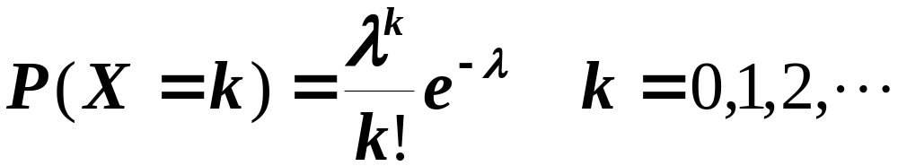
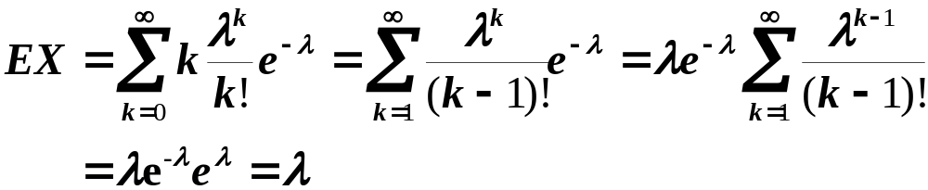
例4．（泊松分布）设X的分布列为
求EX。
解:

Slide 7
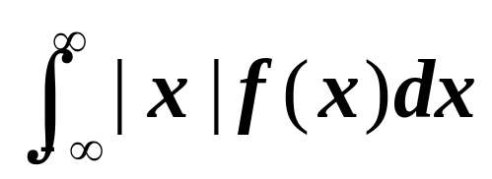
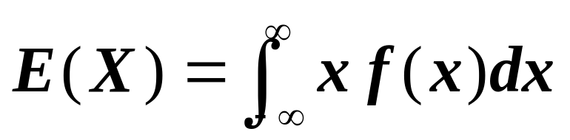
二、连续型随机变量的数学期望
定义2 设X是连续型随机变量，其密度函数 为 f (x),如果
有限,定义X的数学期望为
也就是说,连续型随机变量的数学期望是一个绝对收敛的积分.
EX物理意义：以f(x)为密度的一维连续质点系的重心坐标。

Slide 8
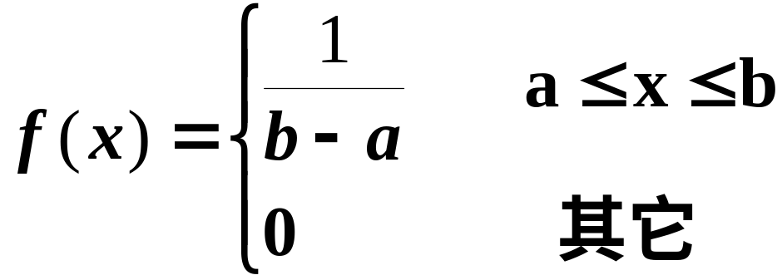
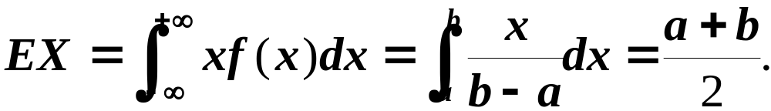
例5．（均匀分布）设X的概率密度为
求EX
解:

Slide 9
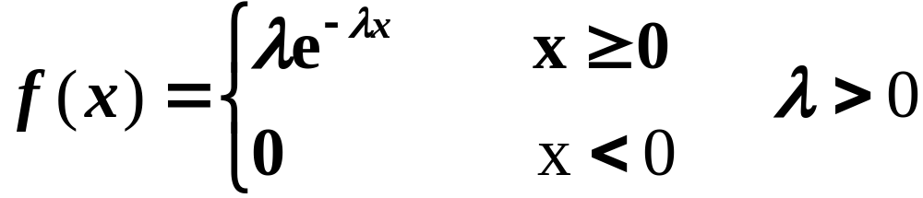
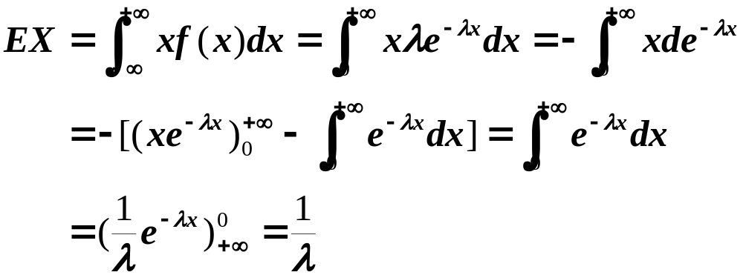
例6．（指数分布）设X的概率密度为
求EX
解:

Slide 10
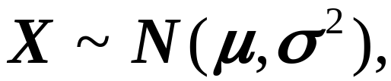
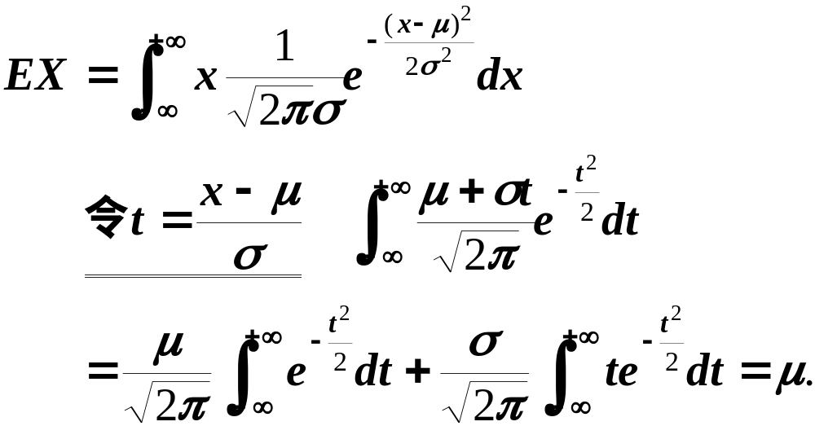
例7．（正态分布）设
求EX
解:

Slide 11
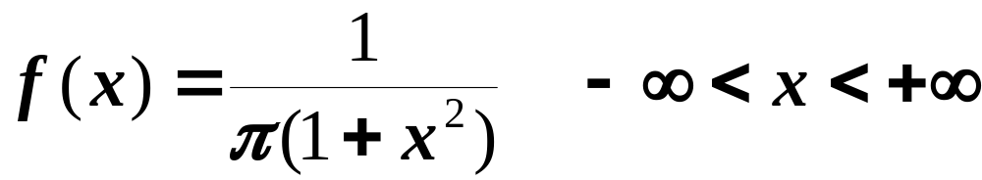
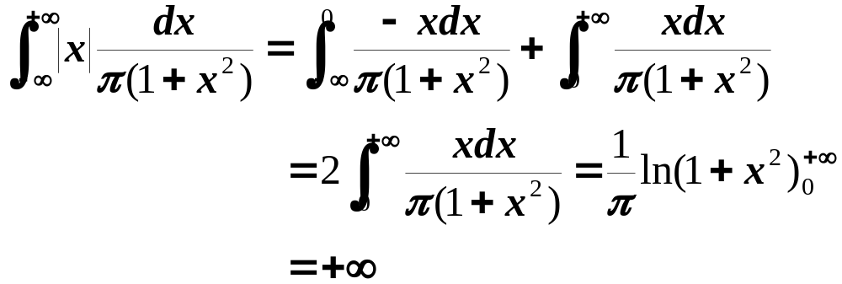
例8．（柯西分布）设X的概率密度为
求EX
解:
故 EX不存在。

Slide 12
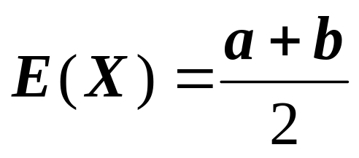

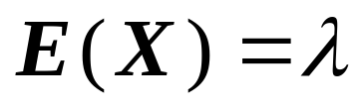
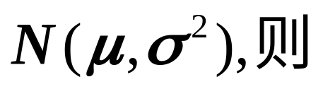
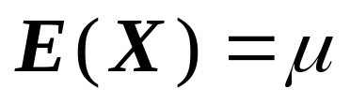
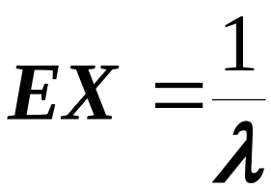
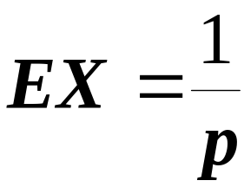
由随机变量数学期望的定义，不难计算得：
若X~U[ a, b],即X服从[a, b]上的均匀分布,则
若X服从参数为
若X服从
若X~B( 1, P )则 EX=P 若X~ E(λ)则
若X服从几何分布，则

Slide 13
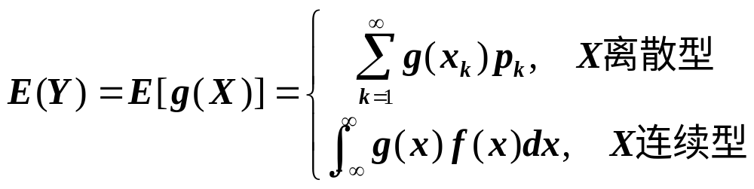
三、随机变量函数的数学期望
设X是一个随机变量，Y=g(X)，则
当X为离散型时,P(X= x_{k})=p_{k} ;
当X为连续型时,X的密度函数为f(x).

Slide 14
该公式的重要性在于: 当我们求E[g(X)]时, 不必知道g(X)的分布，而只需知道X的分布就可以了. 这给求随机变量函数的期望带来很大方便.

Slide 15
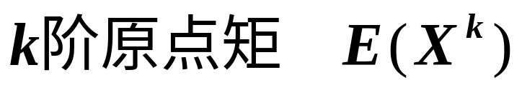
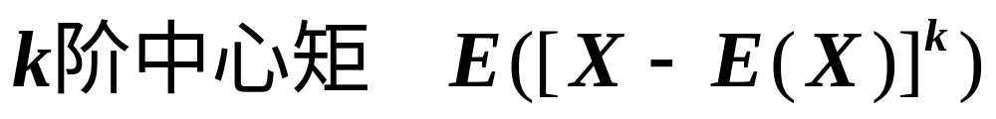

将g(X)特殊化，可得到各种数字特征:

Slide 16



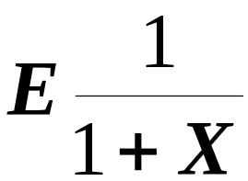
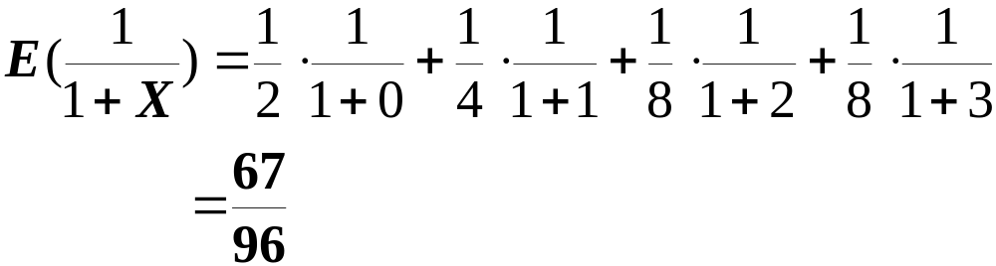
X | 0 1 2 3
P
例1.设X的分布列为
求
解：

Slide 17
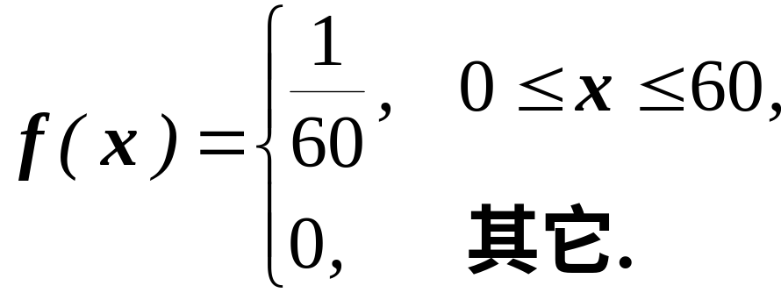
例2. 设公共汽车起点站在每小时的10分，30分，
50分发车，一位不知发车时间的乘客，每
小时内到达车站的时间是随机的，求该乘客
在车站等车的数学期望。
解：
设每小时内乘客到达车站的时间为X，
等车时间为Y.
则
X~U [0, 60]

Slide 18
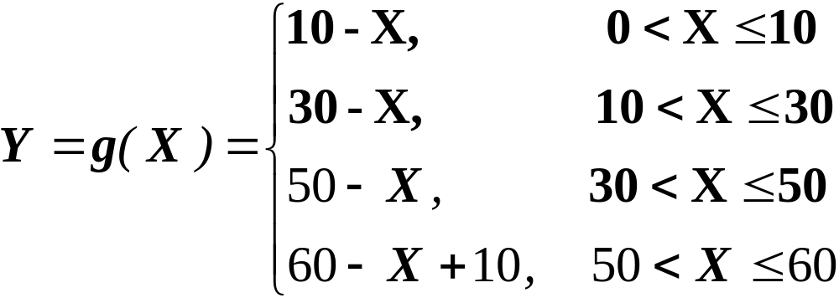
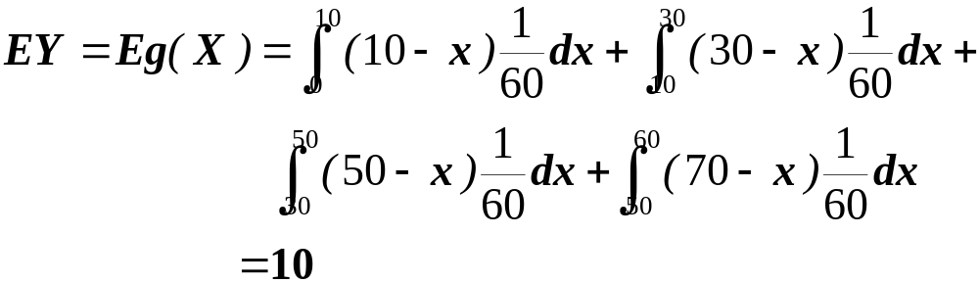
则

Slide 19
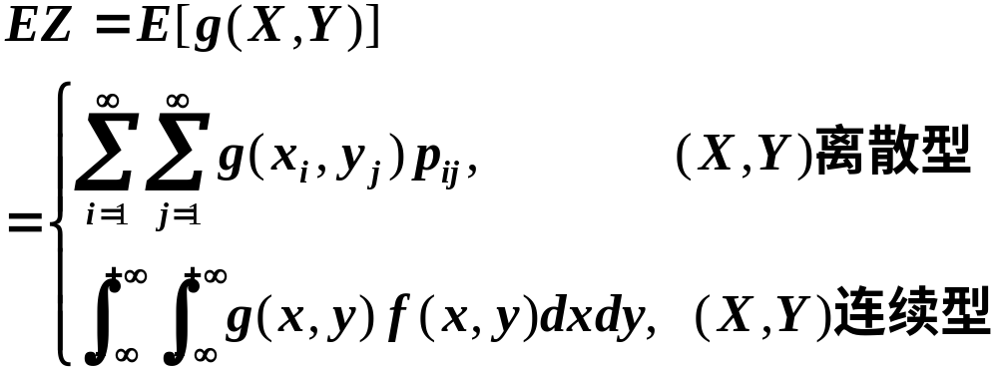
设(X, Y)是二维随机变量, Z=g( X, Y )，则
当( X, Y )是离散型时：分布列为

Slide 20
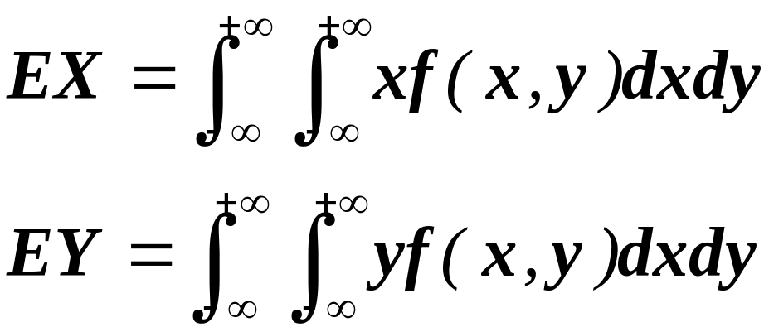
当( X, Y )是连续型时：联合概率密度为f(x, y)
由此可知：已知( X, Y )的联合概率密度f(x, y),
可以求EX，EY
即

Slide 21
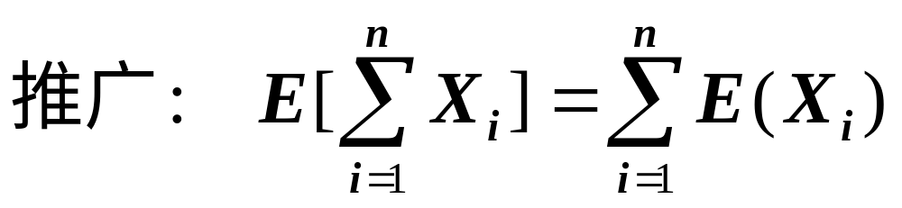
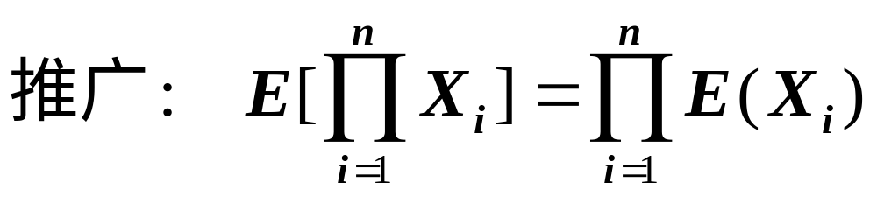
四、数学期望的性质
1. 设C是常数，则E(C)=C;
2. 若k是常数，则E(kX)=kE(X);
注意:由E(XY)=E(X)E(Y)
不一定能推出X,Y独立
3. E(X₁+X₂) = E(X₁)+E(X₂);
4. 设X、Y独立，则 E(XY)=E(X)E(Y);
（诸X_{i}独立时）

Slide 22
五、数学期望性质的应用
例1 求二项分布的数学期望
若 X~B(n,p)，
则X表示n重贝努里试验中的“成功” 次数.
现在我们来求X的数学期望 .

Slide 23
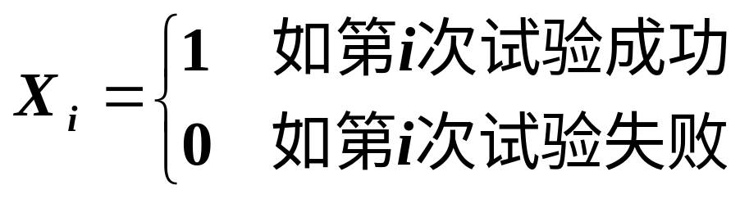
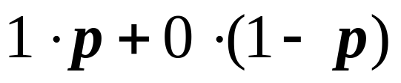
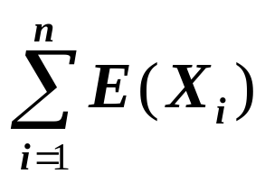
X~B(n,p),
则X表示n重贝努里试验中的“成功” 次数.
若设
i=1,2，…，n
则 X= X₁+X₂+…+X_{n}
因为 P(X_{i} =1)= p,
P(X_{i} =0)= 1-p
E(X_{i})=
= p
所以 E(X)=
= np
可见，服从参数为n和p的二项分布的随机变量X的数学期望是np.

Slide 24
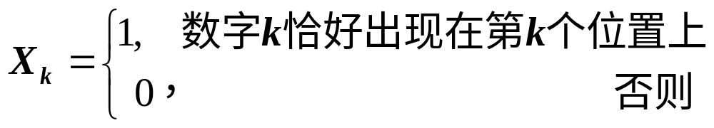
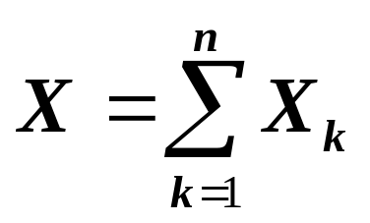
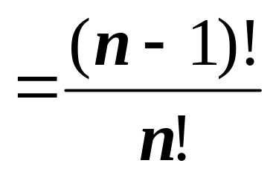
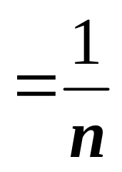
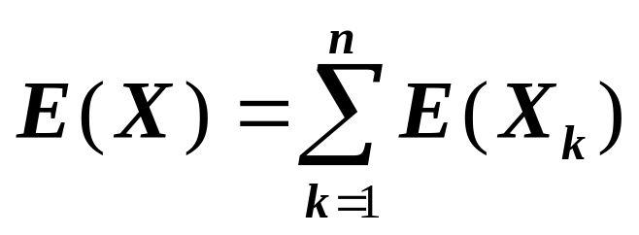
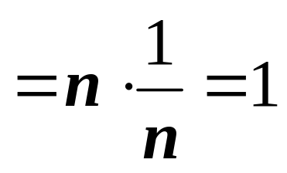
例2 把数字1,2,…,n任意地排成一列，如果数字k恰好出现在第k个位置上，则称为一个巧合，求巧合个数的数学期望.
解: 设巧合个数为X,
引入
k=1,2, …,n
则
由于 E(X_{k})=P(X_{k} =1)
故

Slide 25
第二讲 方差
上一讲我们介绍了随机变量的数学期望，它体现了随机变量取值的平均水平，是随机变量的一个重要的数字特征.
但是在一些场合，仅仅知道平均值是不够的.

Slide 26
为此需要引进另一个数字特征,用它来度量随机变量取值在其中心附近的离散程度.
这个数字特征就是我们这一讲要介绍的
方差

Slide 27
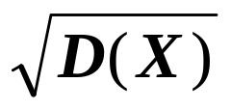
一、方差的定义
设X是一个随机变量，若E[X-E(X)]²<∞，则称
D(X)=E[X-E(X)]² (1)
为X的方差.
采用平方是为了保证一切
差值X-E(X)都起正面的作用
方差的算术平方根 称为标准差
由于它与X具有相同的度量单位，在实际问题中经常使用.

Slide 28
D(X)=E[X-E(X)]²
方差刻划了随机变量的取值对于其数学期望的离散程度 .
若X的取值比较集中，则方差较小；
若X的取值比较分散，则方差较大 .
若方差D(X)=0,则r.v X 以概率1取常数值 .

Slide 29
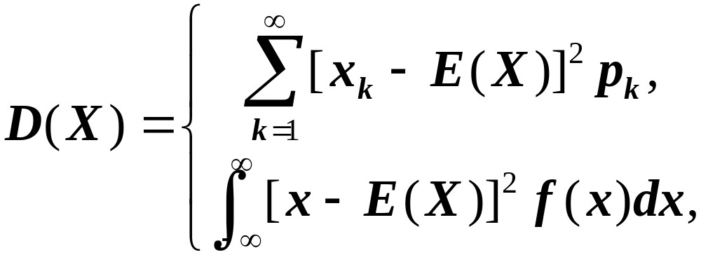
由定义知，方差是随机变量X的函数
g(X)=[X-E(X)]²的数学期望 .
X为离散型，
P(X=x_{k})=p_{k}
X为连续型，
X~f(x)

Slide 30
二、计算方差的一个简化公式
D(X)=E(X²)-[E(X)]²
展开
证：D(X)=E[X-E(X)]²
=E{X²-2XE(X)+[E(X)]²}
=E(X²)-2[E(X)]²+[E(X)]²
利用期望
性质
=E(X²)-[E(X)]²
请自己用此公式计算常见分布的方差.

Slide 31
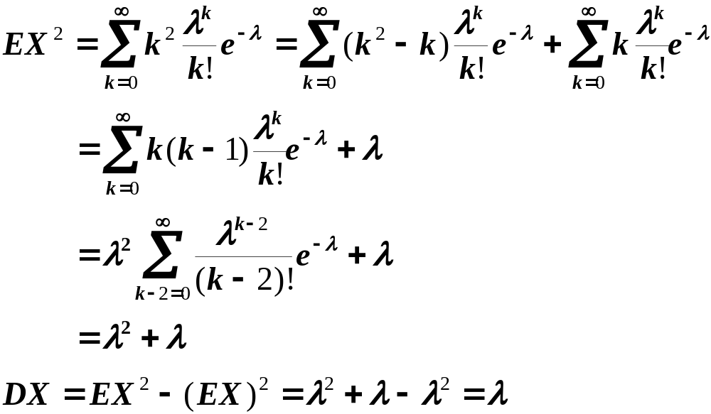
例1. 设X~P(λ), 求DX.
解：
EX=λ

Slide 32
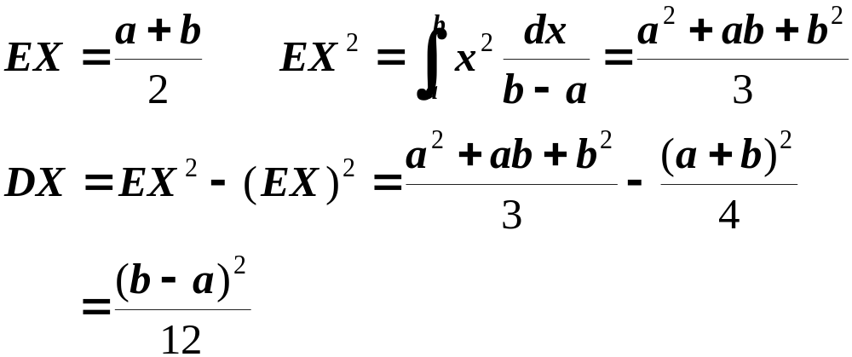
例2.设X~U[a, b] 求DX
解：

Slide 33
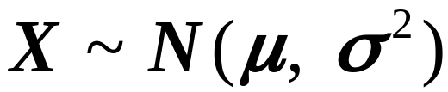

例3.设 求DX
解：

Slide 34



若X~B（1，P）则 DX=pq
若X~P（λ）则DX=λ
若X~U [a, b] 则
若X~N（μ,σ²）则DX=σ²
若X~E（λ）则

Slide 35





例4 设r.v X服从几何分布，概率分布列为
P(X=k)=p(1-p)^{k-1}, k=1,2,…，n
其中0<p<1,求D(X)
无穷递缩等比
级数求和公式
解：
记q=1-p
求和与求导
交换次序

Slide 36









+E(X)
D(X)=E(X²)-[E(X)]²

Slide 37


三、方差的性质
X₁ 与X₂不一定独立时，
D(X₁ +X₂ )=？
请思考
1. 设C是常数,则D(C)=0;
2. 若C是常数,则D(CX)=C² D(X);
3. 若X₁与X₂ 独立，则
D(X₁+X₂)= D(X₁)+D(X₂);
可推广为：若X₁,X₂,…,X_{n}相互独立,则

Slide 38




4. D(X)=0 P(X= C)=1， 这里C=E(X)
P(X= x)
下面我们用一例说明方差性质的应用 .

Slide 39


例5 二项分布的方差
设X~B(n,p), 则X表示n重贝努里试验中的
“成功” 次数 .
若设
i=1,2，…，n
则 是n次试验中“成功” 的次数
E(X_{i})=P(X_{i}=1)= p,
E(X_{i}²)= p,
故 D(X_{i})= E(X_{i}²)-[E(X_{i})]²
= p- p²= p(1- p)

Slide 40


D(X_{i})= E(X_{i}²)-[E(X_{i})]² = p- p²= p(1- p)
i=1,2，…，n
由于X₁,X₂,…,X_{n}相互独立
于是
= np(1- p)

Slide 41
这一讲，我们介绍了随机变量的方差.
它是刻划随机变量取值在其中心附近离散程度的一个数字特征 .
下一讲，我们将介绍刻划两r.v间线性相关程度的一个重要的数字特征：
相关系数

Slide 42
第三讲协方差和
相关系数、矩
前面我们介绍了随机变量的数学期望和方差，对于多维随机变量，反映分量之间关系的数字特征中，最重要的，就是本讲要讨论的
协方差和相关系数

Slide 43
一、协方差
1.定义
任意两个随机变量X和Y的协方差,记为Cov(X,Y), 定义为
Cov(X,Y)=E{[ X-E(X)][Y-E(Y) ]}
2.简单性质
⑴ Cov(X,Y)= Cov(Y,X) Cov(X,a)= 0
⑵ Cov(aX,bY) = ab Cov(X,Y) a,b是常数
⑶ Cov(X₁+X₂,Y)= Cov(X₁,Y) + Cov(X₂,Y)

Slide 44
3. 计算协方差的一个简单公式
由协方差的定义及期望的性质，可得
Cov(X,Y)=E{[ X-E(X)][Y-E(Y) ]}
=E(XY)-E(X)E(Y)-E(Y)E(X)+E(X)E(Y)
=E(XY)-E(X)E(Y)
即
Cov(X,Y)=E(XY) -E(X)E(Y)
可见，若X与Y独立， Cov(X,Y)= 0 .

Slide 45


4. 随机变量和的方差与协方差的关系
D(X+Y)= D(X)+D(Y)+ 2Cov(X,Y)
若X₁,X₂, …,X_{n}两两独立,，上式化为

Slide 46

协方差的大小在一定程度上反映了X和Y相互间的关系，但它还受X与Y本身度量单位的影响. 例如：
Cov(kX, kY)=k²Cov(X,Y)
为了克服这一缺点，对协方差进行标准化，这就引入了相关系数 .

Slide 47




二、相关系数
定义: 设D(X)>0, D(Y)>0,
称
为随机变量X和Y的相关系数 .
在不致引起混淆时，记 为 .
若 则称X与Y不相关

Slide 48







相关系数的性质：
由于方差D(Y)是正的,故必有
1- ≥ 0,所以 | |≤1。
证: 由方差的性质和协方差的定义知,
对任意实数b,有
0≤D(Y-bX)= b²D(X)+D(Y)-2b Cov(X,Y )
令
，则上式为
D(Y- bX)=

Slide 49



2. X和Y独立时， =0，但其逆不真.
由于当X和Y独立时，Cov(X,Y)= 0.
故
= 0
但由
并不一定能推出X和Y 独立.
请看下例.

Slide 50
例1 设X服从(-1/2, 1/2)内的均匀分布,而
Y=cos X,
不难求得，
Cov(X,Y)=0，
（请课下自行验证）
因而 =0，
即X和Y不相关 .
但Y与X有严格的函数关系，
即X和Y不独立 .

Slide 51



例2.设随机变量X的概率密度为
试证
X与 不相关,但不独立.
证明:

Slide 52

对任意常数a有：
从而X与 不独立.

Slide 53

存在常数a,b(b≠0），
使P{Y=a+bX}=1，
即X和Y以概率1线性相关.
（详细证明自看,见教材 .）

Slide 54
相关系数刻划了X和Y间“线性相关”的程度.
考虑以X的线性函数a+bX来近似表示Y，
以均方误差
e =E{[Y-(a+bX)]²}
来衡量以a+bX近似表示Y的好坏程度,
e值越小表示 a+bX与Y的近似程度越好.
用微积分中求极值的方法，求出使e 达到最小时的a,b .

Slide 55



e =E{[Y-(a+bX)]² }
=E(Y²)+b²E(X²)+a²- 2bE(XY)+2abE(X)
- 2aE(Y)
这样求出的最佳逼近为
L(X)=a₀+b₀X
解得

Slide 56


这样求出的最佳逼近为L(X)=a₀+b₀X
这一逼近的剩余是
E[(Y-L(X))²]= D(Y)(1- )
可见,
若
Y与X有严格线性关系;
若 =0， Y与X无线性关系;
若0<| |<1,
| |的值越接近于1, Y与X的线性相关程度越高;
| |的值越接近于0, Y与X的线性相关程度越弱.

Slide 57

下面四个是等价的：

Slide 58
前面，我们已经看到：
若X与Y独立，则X与Y不相关，
但由X与Y不相关，不一定能推出X与Y独立.
但对下述情形，独立与不相关等价
若(X,Y)服从二维正态分布，则
X与Y独立
X与Y不相关

Slide 59
例2 设随机变量X和Y相互独立且X~N(1,2),
Y~N(0,1). 试求Z=2X-Y+3的概率密度.
解: X~N(1,2),Y~N(0,1)，且X与Y独立,
故X和Y的联合分布为正态分布，X和Y的
任意线性组合是正态分布.
即 Z~N(E(Z), D(Z))
E(Z)=2E(X)-E(Y)+3=2+3=5
D(Z)=4D(X)+D(Y)=8+1=9
Z~N(5, 3²)

Slide 60



Z~N(5, 3²)
故Z的概率密度是

Slide 61
这一讲我们介绍了协方差和相关系数
相关系数是刻划两个变量间线性相关程度
的一个重要的数字特征.
注意独立与不相关并不是等价的.
当(X,Y)服从二维正态分布时，有
X与Y独立
X与Y不相关

Slide 62







第四讲 二维正态分布
若二维随机变量（X,Y）具有概率密度
其中
均为常数,且
则称（ X,Y）服从参数为 的二维正态分布.
记作（ X,Y）～N( )

Slide 63
二维正态分布的两个边缘密度仍是
正态分布 .
可以证明，对二维正态分布，已知 X=x下，Y 的条件分布，或者已知 Y=y下，X的条件分布都仍是正态分布.
留给同学们自己证明.

Slide 64



第五讲 大数定律
概率论与数理统计是研究随机现象统计规律性的学科. 随机现象的规律性只有在相同的条件下进行大量重复试验时才会呈现出来. 也就是说，要从随机现象中去寻求必然的法则，应该研究大量随机现象.

Slide 65
研究大量的随机现象，常常采用极限形式，由此导致对极限定理进行研究. 极限定理的内容很广泛，其中最重要的有两种:
大数定律
与
中心极限定理
下面我们先介绍大数定律

Slide 66



切比雪夫不等式
设随机变量X有期望E(X)和方差D(X), 则对于
任给 >0, 有
由此可体会方差的概率意义：
它刻划了随机变量取值的离散程度.
或
由切比雪夫不等式可以看出，若D(X) 越小，则事件{|X-E(X)|< }的概率越大，即随机变量X集中在期望附近的可能性越大.

Slide 67

例1. 已知正常男性成人血液中，每一毫升白细胞数平均是7300，均方差是700 . 利用切比雪夫不等式估计每毫升白细胞数在5200~9400之间的概率 .
解：设每毫升白细胞数为X
依题意，E(X)=7300,D(X)=700²
所求为 P(5200 X 9400)

Slide 68



P(5200 X 9400)
=P(5200-7300 X-7300 9400-7300)
= P(-2100 X-E(X) 2100)
= P{ |X-E(X)| 2100}
由切比雪夫不等式
P{ |X-E(X)| 2100}
即估计每毫升白细胞数在5200~9400之间的概率不小于8/9 .

Slide 69

例2. 在每次试验中，事件A发生的概率为 0.75, 利用切比雪夫不等式求：n需要多么大时，才能使得在n次独立重复试验中, 事件A出现的频率在0.74~0.76之间的概率至少为0.90?
解：设X为n 次试验中，事件A出现的次数，
则 X~B(n, 0.75)
E(X)=0.75n,
D(X)=0.75*0.25n=0.1875n
所求为满足
的最小的n .

Slide 70





可改写为
P(0.74n< X<0.76n )
=P(-0.01n<X-0.75n< 0.01n)
= P{ |X-E(X)| <0.01n}
在切比雪夫不等式中取
n，则
= P{ |X-E(X)| <0.01n}

Slide 71


依题意，取
解得
即n 取18750时，可以使得在n次独立重复
试验中, 事件A出现的频率在0.74~0.76之间的
概率至少为0.90 .

Slide 72



几个常见的大数定律
定理1（切比雪夫大数定律）
设 X₁,X₂, …是相互独立的随机变量序列，它们都有有限的方差，并且方差有共同的上界，即 D(X_{i}) ≤C，i=1,2, …，
切比雪夫
则对任意的ε>0，

Slide 73
证明切比雪夫大数定律主要的数学工具是切比雪夫不等式.
设随机变量X有期望E(X)和方差D(X)，
则对于任给 >0,

Slide 74


切比雪夫大数定律表明，独立随机变量序列{X_{n}}，如果方差有共同的上界，则
切比雪夫大数定律给出了
平均值稳定性的科学描述
与其数学期望
偏差很小的
概率接近于1.
即当n充分大时，
差不多不再是
随机的了，取值接近于其数学期望的概率接近于1.

Slide 75




作为切比雪夫大数定律的特殊情况，有下面的定理.
定理2（独立同分布下的大数定律）
设X₁,X₂, …是独立同分布的随机变量
序列，且E(X_{i})= ，D(X_{i})= ， i=1,2,…,
则对任给 >0,

Slide 76




下面给出的贝努里大数定律，是定理2的一种特例.
设Y_{n}是n重贝努里试验中事件A发生的次数，p是事件A发生的概率，
贝努里
引入
i=1,2,…,n
则
是事件A发生的频率

Slide 77


于是有下面的定理：
贝努里
定理3（贝努里大数定律）
设Y_{n}是n重贝努里试验中事件A发生的
次数，p是事件A发生的概率，则对任给的ε> 0，
或

Slide 78

任给ε>0，
贝努里大数定律表明，当重复试验次数n充分大时，事件A发生的频率Y_{n}/n与事件A的概率p有较大偏差的概率很小.
贝努里大数定律提供了通过试验来确定事件概率的方法.

Slide 79

蒲丰投针问题中解法的
理论依据就是大数定律
针长L
线距a
当投针次数n很大时，用针与线相交的频率m/n近似针与线相交的概率p，从而求得π的近似值.

Slide 80


下面给出的独立同分布下的大数定律，不要求随机变量的方差存在.
定理3（辛钦大数定律）
设随机变量序列X₁,X₂, …独立同分布，具有有限的数学期E(X_{i})=μ, i=1,2,…， 则对任给ε >0 ，
辛钦

Slide 81



依概率收敛定义：设 是一个r,v序
列，a是一个常数，若对任意
则称 依概率收敛于a.
记
辛钦大数定律为寻找随机变量的期望值提供了一条实际可行的途径.

Slide 82


第六讲 中心极限定理
定理1（独立同分布下的中心极限定理）
设X₁,X₂, …是独立同分布的随机
变量序列，且E(X_{i})= ，D(X_{i})= ，
i=1,2,…，则对一切x 有:
它表明，当n充分大时，n个具有期望和方差
的独立同分布的r.v之和近似服从正态分布.

Slide 83



定理2(棣莫佛－拉普拉斯定理）
设随机变量 服从参数n, p(0<p<1)的二项分布，则对任意x，有
定理表明，当n很大，0<p<1是一个定值时（或者说，np(1-p)也不太小时），二项变量 的分布近似正态分布 N(np,np(1-p)).
实用中，0.1<p<0.9 , npq>10时正态近似的效果较好.

Slide 84

例3 根据以往经验，某种电器元件的寿命服从均值为100小时的指数分布. 现随机地取16只，设它们的寿命是相互独立的. 求这16只元件的寿命的总和大于1920小时的概率.
解: 设第i只元件的寿命为X_{i} , i=1,2, …,16
由题给条件知，诸X_{i}独立，
E(X_{i})=100, D(X_{i})=10000
16只元件的寿命的总和为
依题意，所求为P(Y>1920)

Slide 85


解:
设第i只元件的寿命为X_{i} , i=1,2, …,16
由题给条件知,诸X_{i}独立,
E(X_{i})=100,D(X_{i})=10000
16只元件的寿命的总和为
依题意，所求为P(Y>1920)
由于E(Y)=1600,
D(Y)=160000
由中心极限定理,
近似N(0,1)
P(Y>1920)=1-P(Y≤1920)
≈1-
=1-Φ(0.8)
=1-0.7881=0.2119

Slide 86
例4. (供电问题)某车间有200台车床,在生产期间由于需要检修、调换刀具、变换位置及调换工件等常需停车. 设开工率为0.6, 并设每台车床的工作是独立的，且在开工时需电力1千瓦.
问应供应多少瓦电力就能以99.9%的概率保证该车间不会因供电不足而影响生产?

Slide 87
解：
对每台车床的观察作为一次试验，
每次试验观察该台车床在某时刻是否工作， 工作的概率为0.6，共进行200次试验.
用X表示在某时刻工作着的车床数，
依题意，
X~B(200,0.6),
设需N台车床工作，
现在的问题是：
求满足
P(X≤N)≥0.999
的最小的N.
（由于每台车床在开工时需电力1千瓦，N台工作所需电力即N千瓦.）

Slide 88



由德莫佛-拉普拉斯极限定理
这里 np=120,
np(1-p)=48
近似N(0,1),
于是 P(X≤N)= P(0≤X≤N)
^{由3σ准则，}
^{此项为0。}

Slide 89



由 ≥0.999，
查正态分布函数表得
故
≥ 3.1,
从中解得N≥141.5,
即所求N=142.
也就是说, 应供应142 千瓦电力就能以99.9%的概率保证该车间不会因供电不足而影响生产.

Slide 90
矩、协方差矩阵
第五章内容总框图
几种重要分布的期望和方差
协方差 相关系数
数字特征的引入
方差 D(X)= E(X-E(X))²
数学期望
E(X)
随机变量函数的数学期望
离散型
连续型
离散型
连续型
方差性质
期望性质
多维随机变量函数的数学期望
性质的应用

Slide 91
第五章内容总框图
极限定理
大数定律
客观背景
中心极限定理
独立同分布下的中心极限定理
切比雪夫大数定律
独立同分布下大数定律
辛钦大数定律
中心极限
定理的应用
贝努里大
数定律
大数定律的应用
德莫佛-拉普拉斯定理
(二项分布的正态近似)

